Slide 1
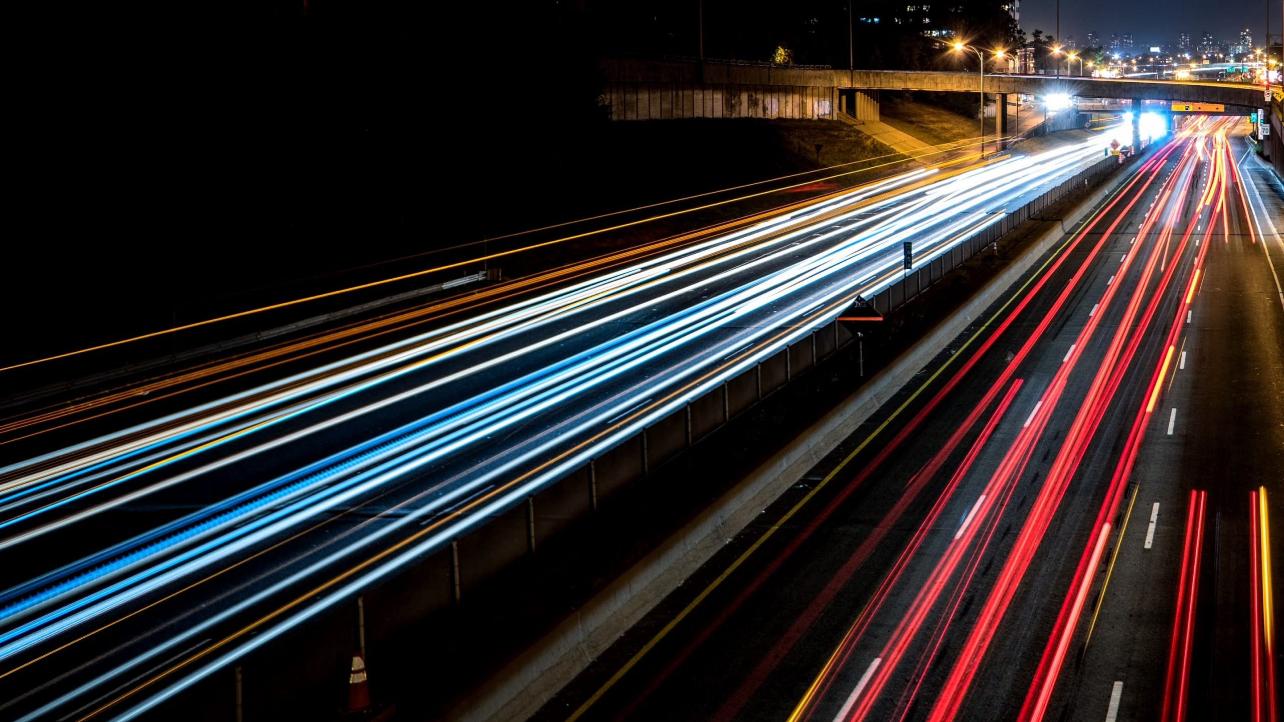
RAZVOJ MREŽE PUNJAČA
ZA ELEKTRIČNA VOZILA U REPUBLICI SRBIJI

Slide 2
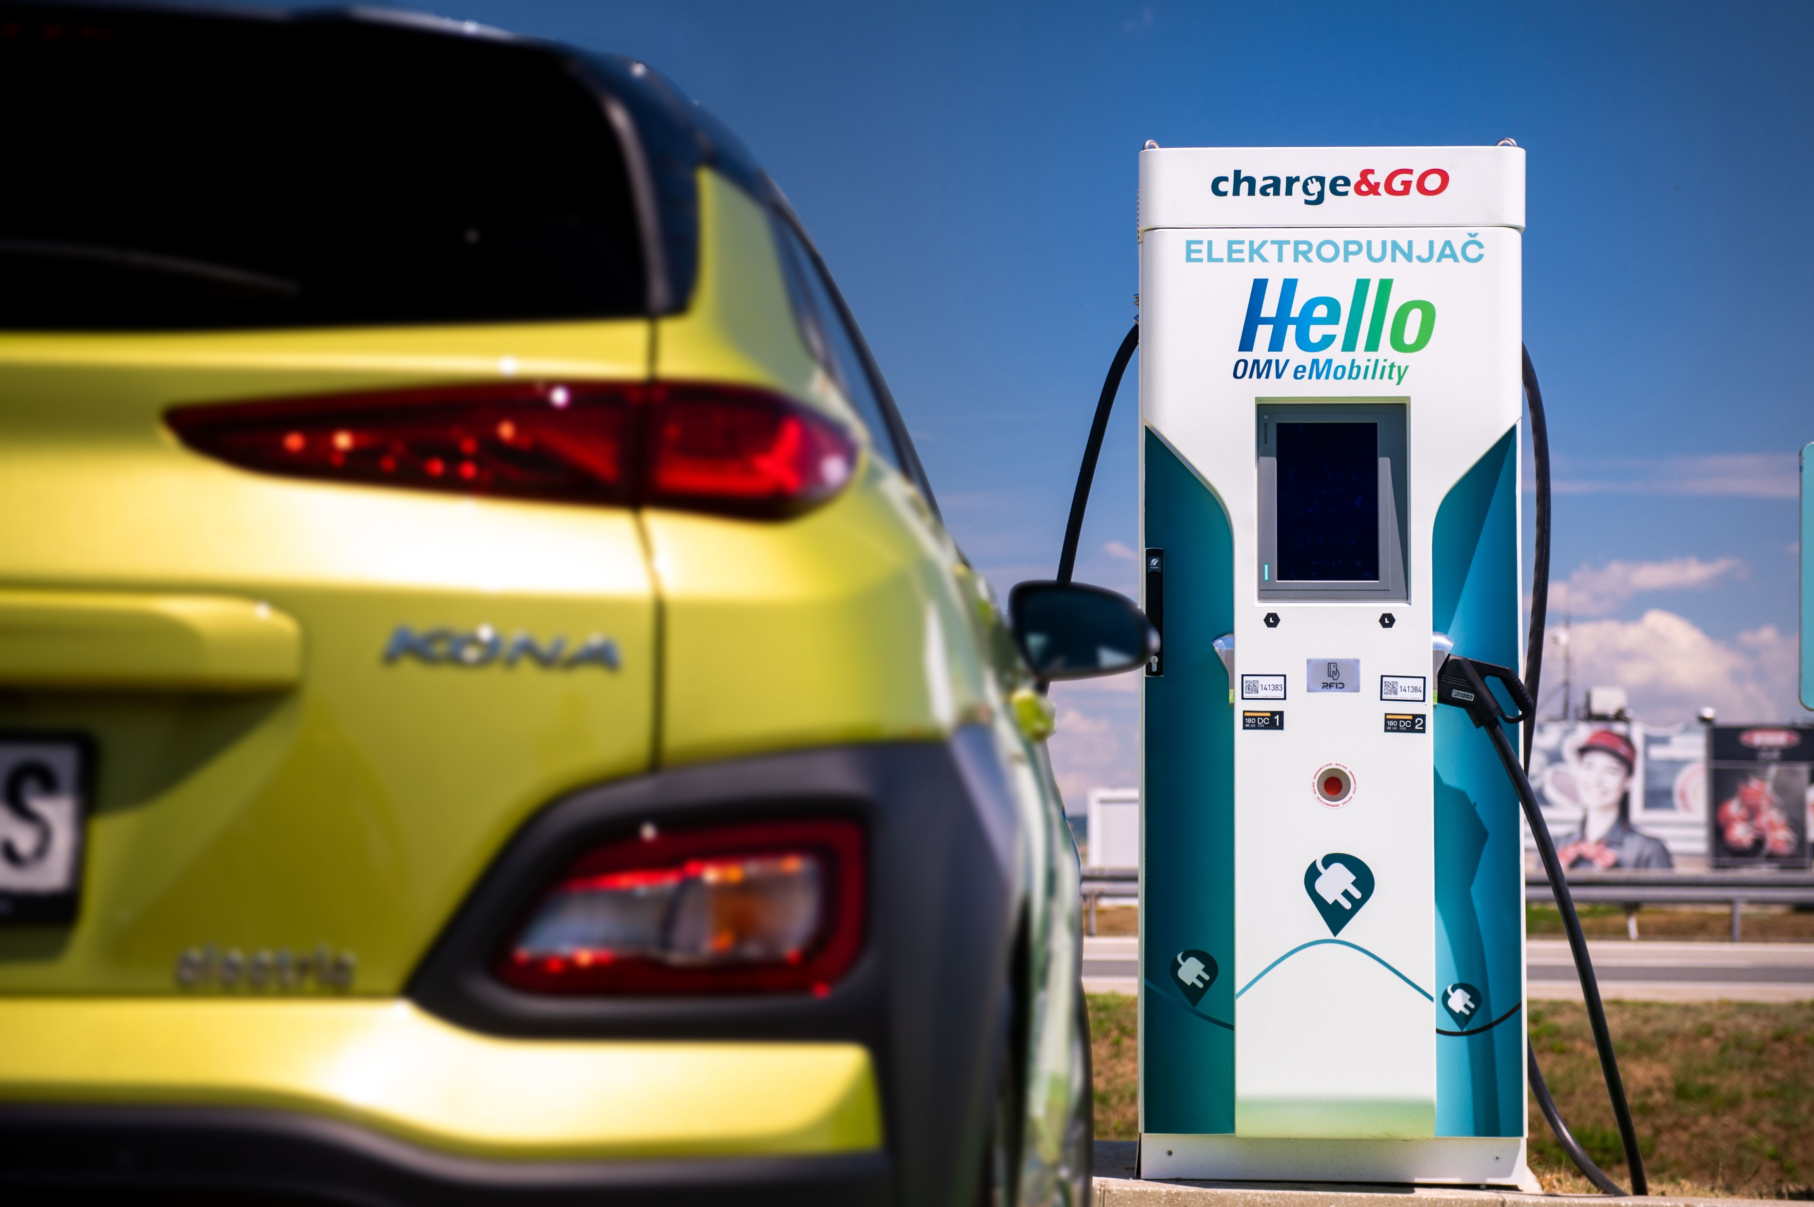
POLAZNA TAČKA
Oko 100 AC i DC javnih punjača trenutno na raspolaganju u Srbiji
Većina u širem pojasu auto-puta E-70, najmanje na jugu zemlje
Subvencije za kupovinu električnih vozila
2022/23. oko 1700 registrovanih električnih vozila
Besplatno punjenje na punjačima u vlasništvu JP Putevi Srbije

Slide 3
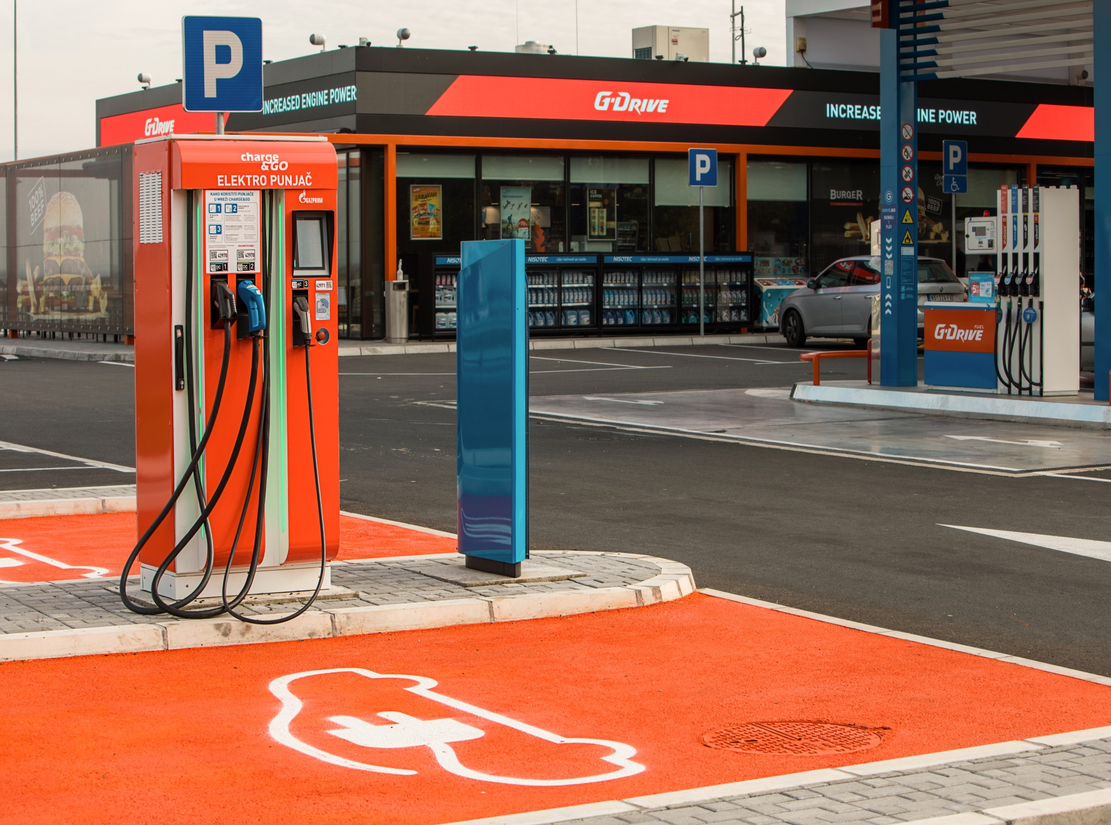
GDE ŽELIMO DA BUDEMO
DC punjači na svakih 50 km autoputa
Ugodno putovanje električnim vozilima i vozačima u tranzitu
Pogodnosti: manja stopa PDV-a, poreza na registraciju, subvencije za kupovinu punjača, vožnja žutom trakom, besplatan parking
Do kraja 2024. > 3.000 registrovanih EV
U pripremi regulativa za naplatu punjenja i na punjačima u vlasništvu JP Putevi Srbije

Slide 4
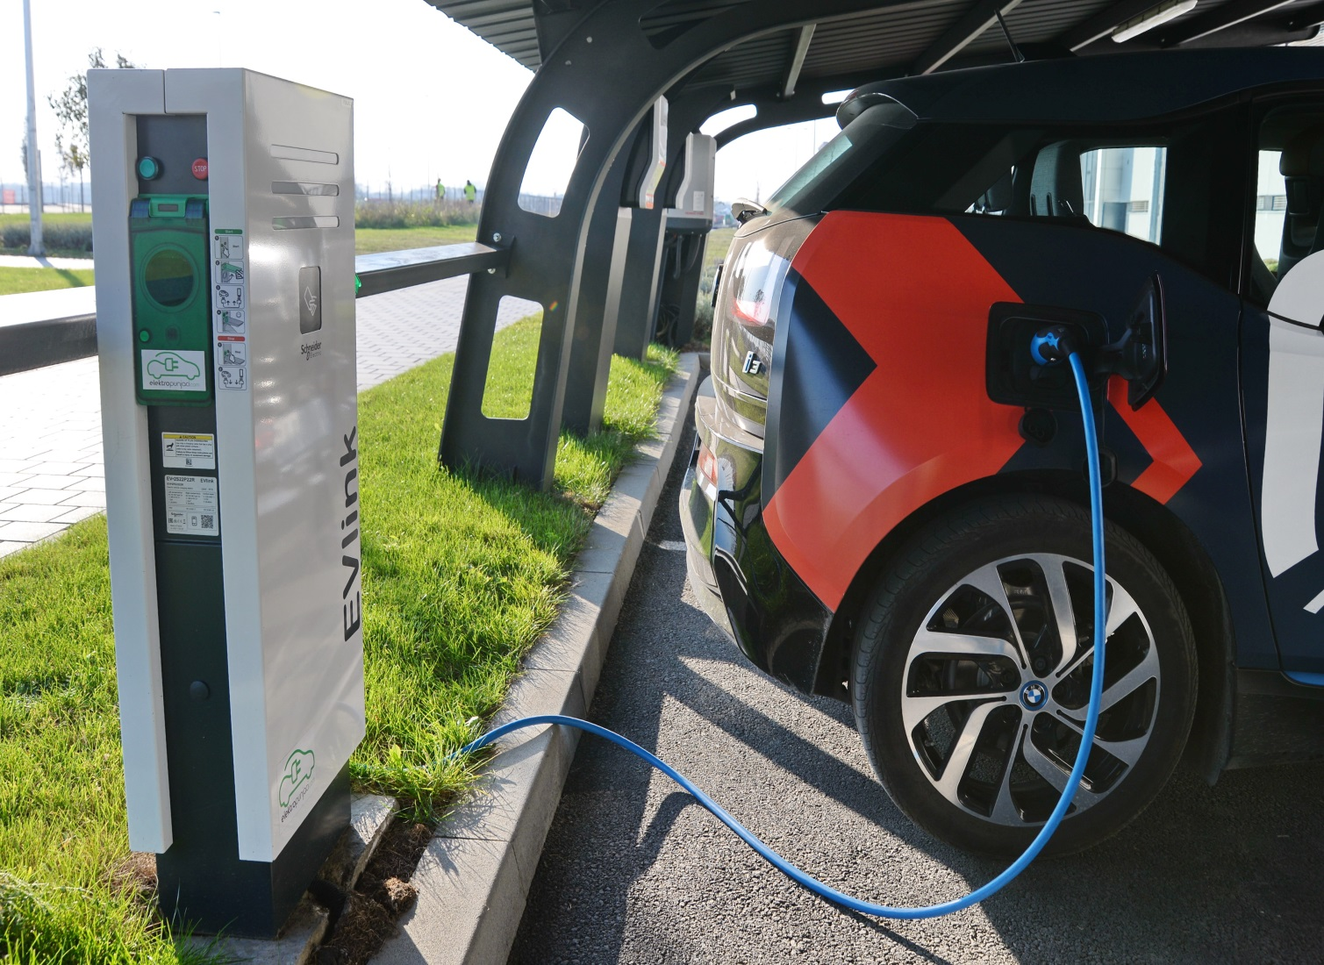
KAKO UĆI U TRKU NA VREME
PRAVNA REGULATIVA
DOSTUPNI KAPACITET NA LOKACIJI
OPREMA
MODELI FINANSIRANJA

Slide 5
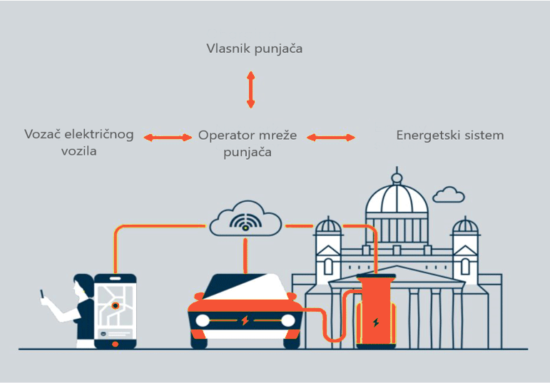
PRAVNA REGULATIVA
Zakon o planiranju i izgradnji
čl.2./38) mesto za punjenje električnih vozila jeste mesto na kome je moguće puniti jedno ili više električnih vozila ili zameniti bateriju na jednom ili više električnih vozila
59) punjač za električna vozila jeste uređaj koji može biti postavljen na zemljištu ili u objektu koji se koristi za javnu ili privatnu namenu
čl. 133. do 153 građevinske dozvole, postupka izdavanja, rokovi važenja...
čl. 144. - posebna vrsta objekata se može graditi i bez pribavljanja akta nadležnog organa
čl.145. - ...punjače za električna vozila u okviru stanica za snabdevanje gorivom motornih vozila na javnim putevima
čl.201 stav 7. tačka 13a - Pravilnik o posebnoj vrsti objekata i posebnoj vrsti radova za koje nije potrebno pribavljati akt nadležnog organa
Zakon o energetici
postavljanje elektro-punjača za električne automobile, nije eksplicitno prepoznato kao energetska delatnost koja bi podrazumevala pribavljanje licence
Čeka se uredba Vlade Republike Srbije
Vlasnik punjača
Vozač električnog vozila
Operator punjačkog mesta
Elektroenergetski sistem

Slide 6
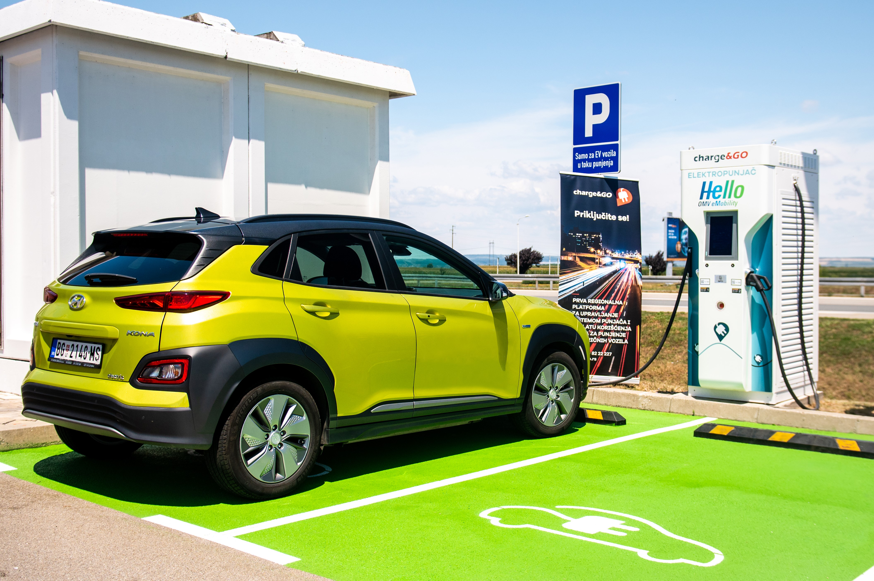
DOSTUPNOST KAPACITETA NA LOKACIJI
Raspoloživa električna snaga po lokacijama
Broj slobodnih, raspoloživih parking mesta
Udaljenost od glavnih putnih pravaca i koridora
Pristup lokaciji

Slide 7
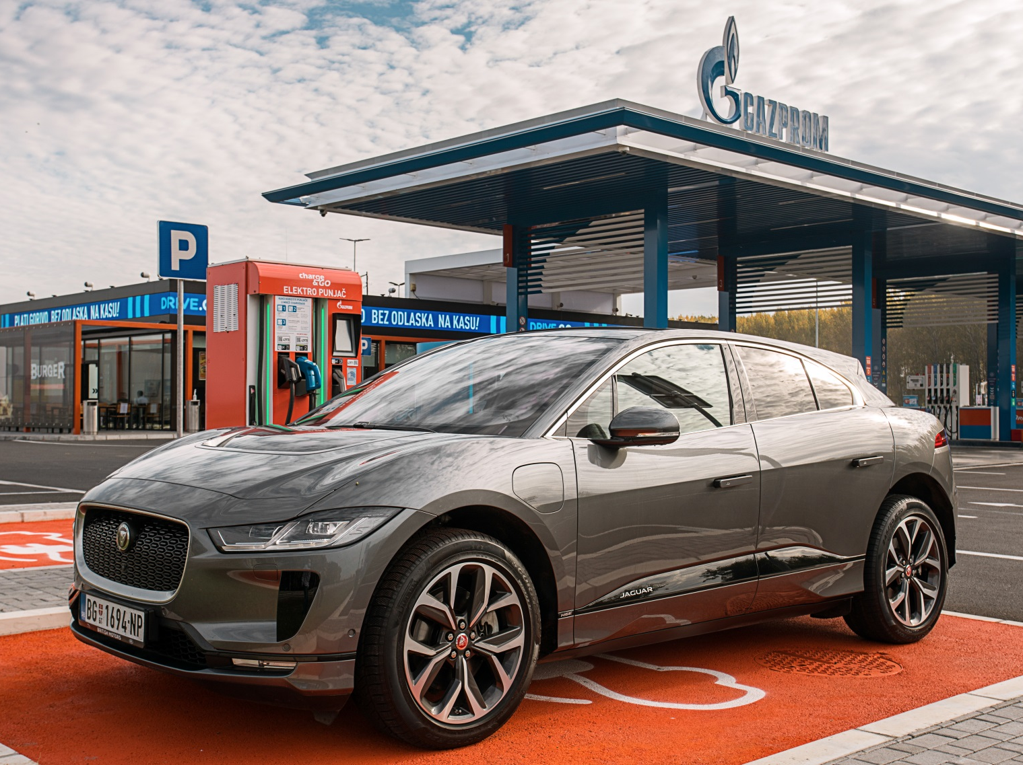
OPREMA
Punjač sa odgovarajućih priključkom, uobičajeno CCS/CHAdeMO, Tip 2 za sporije punjenje
Oznake i obeležavanje parking mesta
Priključak električne energije sa odgovarajućom zaštitnom opremom i napojni kablovi
Merenje i tarifiranje

Slide 8
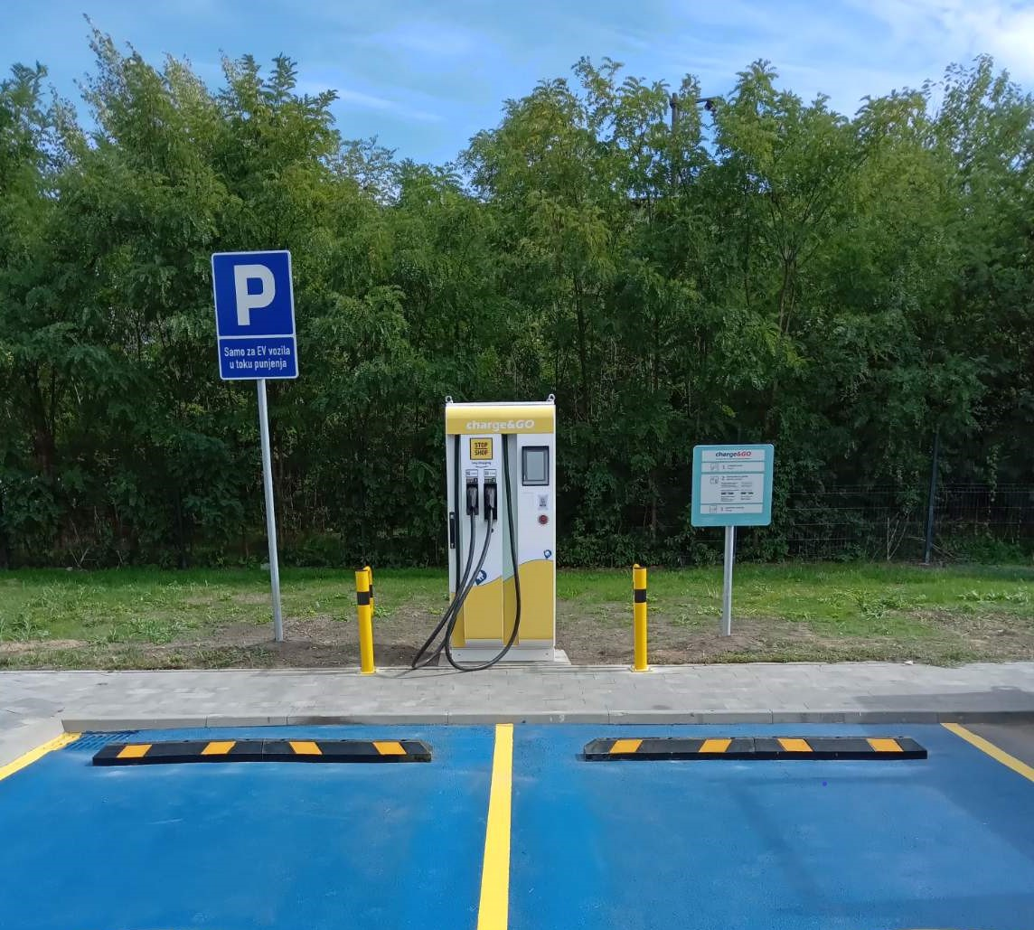
MODELI FINANSIRANJE
I model – vaša investicija
Nabavka i instalacija punjača
Integracija na platformu za punjenje i naplatu
Održavanje i osiguranje punjača
Troškovi električne energije i drugi troškovi
II model – naša investicija
Punjač, ugradnja, integracija na platformu za punjenje i naplatu, održavanje i osiguranje punjača

Slide 9
UPRAVLJIVOST NAD SISTEMOM
Za UPRAVLJIVOST nad sistemom mora postojati:
Upravljanje energijom i kontrola potrošnje
Skalabilna hijerarhijska struktura koja prati rast broja punjača i korisnika
Mogućnost integracije različitih punjača
Alati sa upravljanje punjačima
Provera stanja punjača
Plaćanje i automatsko izdavanje računa
Tehnička podrška stručnog tima

Slide 10
SVI KORISNICI
Na raspolaganju bi trebali imati:
Aplikacija za iOS i Android
Alat za korisnike One-time payment
Niže cene za registrovane korisnike
Dostupnost punjača u mrežama EU – interni i eksterni roaming
Pregledi, analitika, tehnička podrška
Mobilni timovi za hitnu pomoć

Slide 11
NAŠI PARTNERI
DC punjači na charge&GO platformi nalaze se na benzinskim stanicama NIS Gazprom Neft u Starim Banovcima, Velikoj Plani, Novom Sadu i Sokolićima
DC punjači na charge&GO platformi nalaze se na pumpama OMV na 12 lokacija (Lapovo, Martinci, Doljevac, Gradina, Bačka Palanka, Kruševac, Vranje Beograd-Banjica, Beograd-Vidikovac, Beograd-Zemun, Beograd-Ada i Zaječar)

Slide 12
NAŠI PARTNERI
14 DC punjača na lokacijama maloprodajnog lanca Stop-Shop širom Srbije nalaze se na platformi charge&GO
5 punjača instalirano i integrisano na charge&GO
platformu u NCR u Beogradu, u BIG FASHION Nova Pazova, Pančevo i Karaburma, a još 6 punjača je u pripremi u BIG FASHION Rakovica, Zrenjanin, Kruševac, Novi Sad, Inđija i Podgorica.

Slide 13
Hvala na pažnji!
Dodatne informacije možete pogledati na sajtu chargego.rs
Upite o partnerstvu, tehničkoj podršci i usluzi punjenja, kao i o samim punjačima i našoj punjačkoj mreži možete poslati na: podrska@chargego.rs
Možete nas takođe i pozvati:
+ 381 11 715 85 99
+ 381 66 803 1 700

